Slide 1
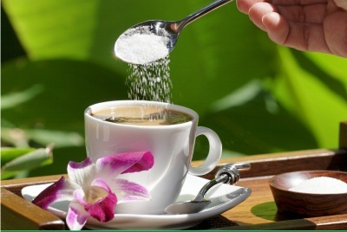
ЧАЙ ПИТЬ - ЗДОРОВЫМ БЫТЬ

Slide 2
План урока
1. Влияние чая на организм человека
2. История открытия чая
3. Виды чая
4. Правила заваривания чая

Slide 3
ПОСЛОВИЦЫ
Чай пьёшь – до ста лет доживёшь
Чай пить -здоровым быть
Чай не пьёшь – откуда силы возьмёшь
Выпей чайку – позабудешь тоску
Пей чай, не вдавайся в печаль

Slide 4
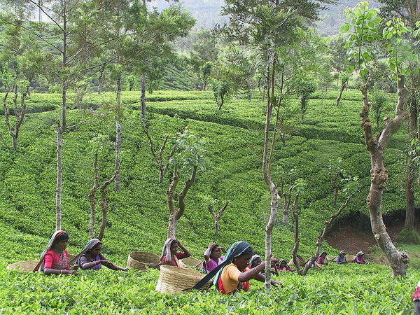

Slide 5
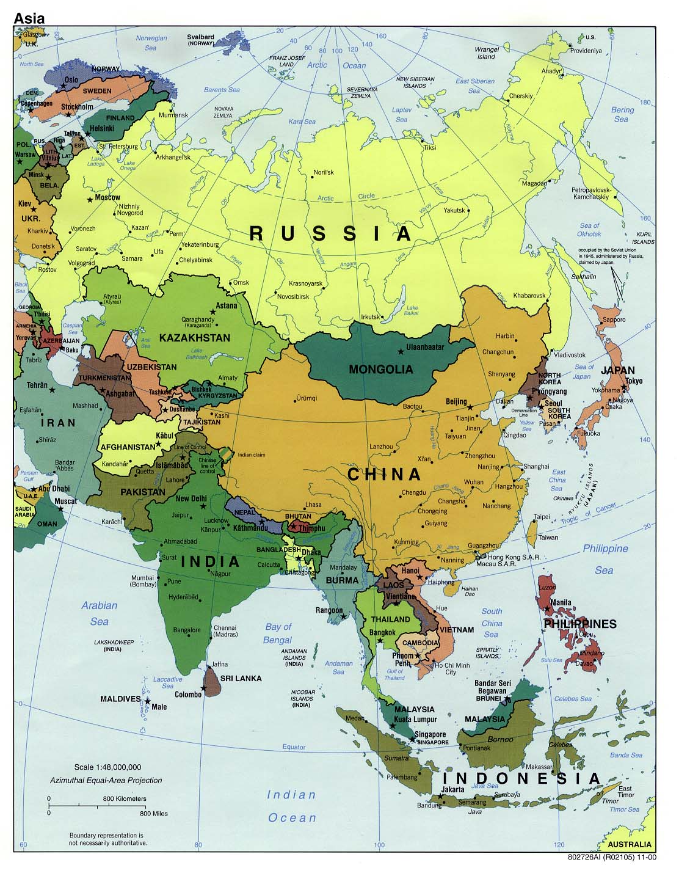

Slide 6
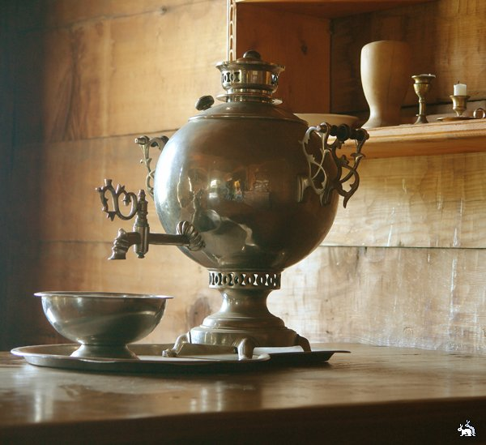

Slide 7
5
1
 |  |  |  | 6
2
 |  |  |  |  |  |  | 4
3
б
ч а й
р
ч
с а м о в а р
н
й
к
н
с а х а р
К и т а й
к

Slide 8
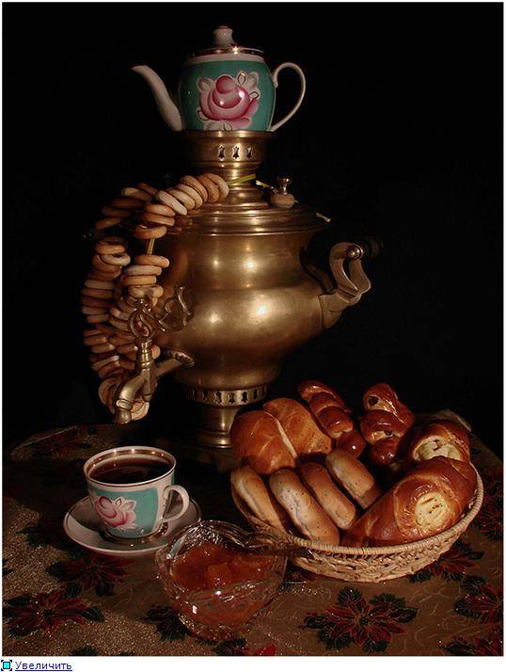
Мы гостей встречаем чаем

Slide 9
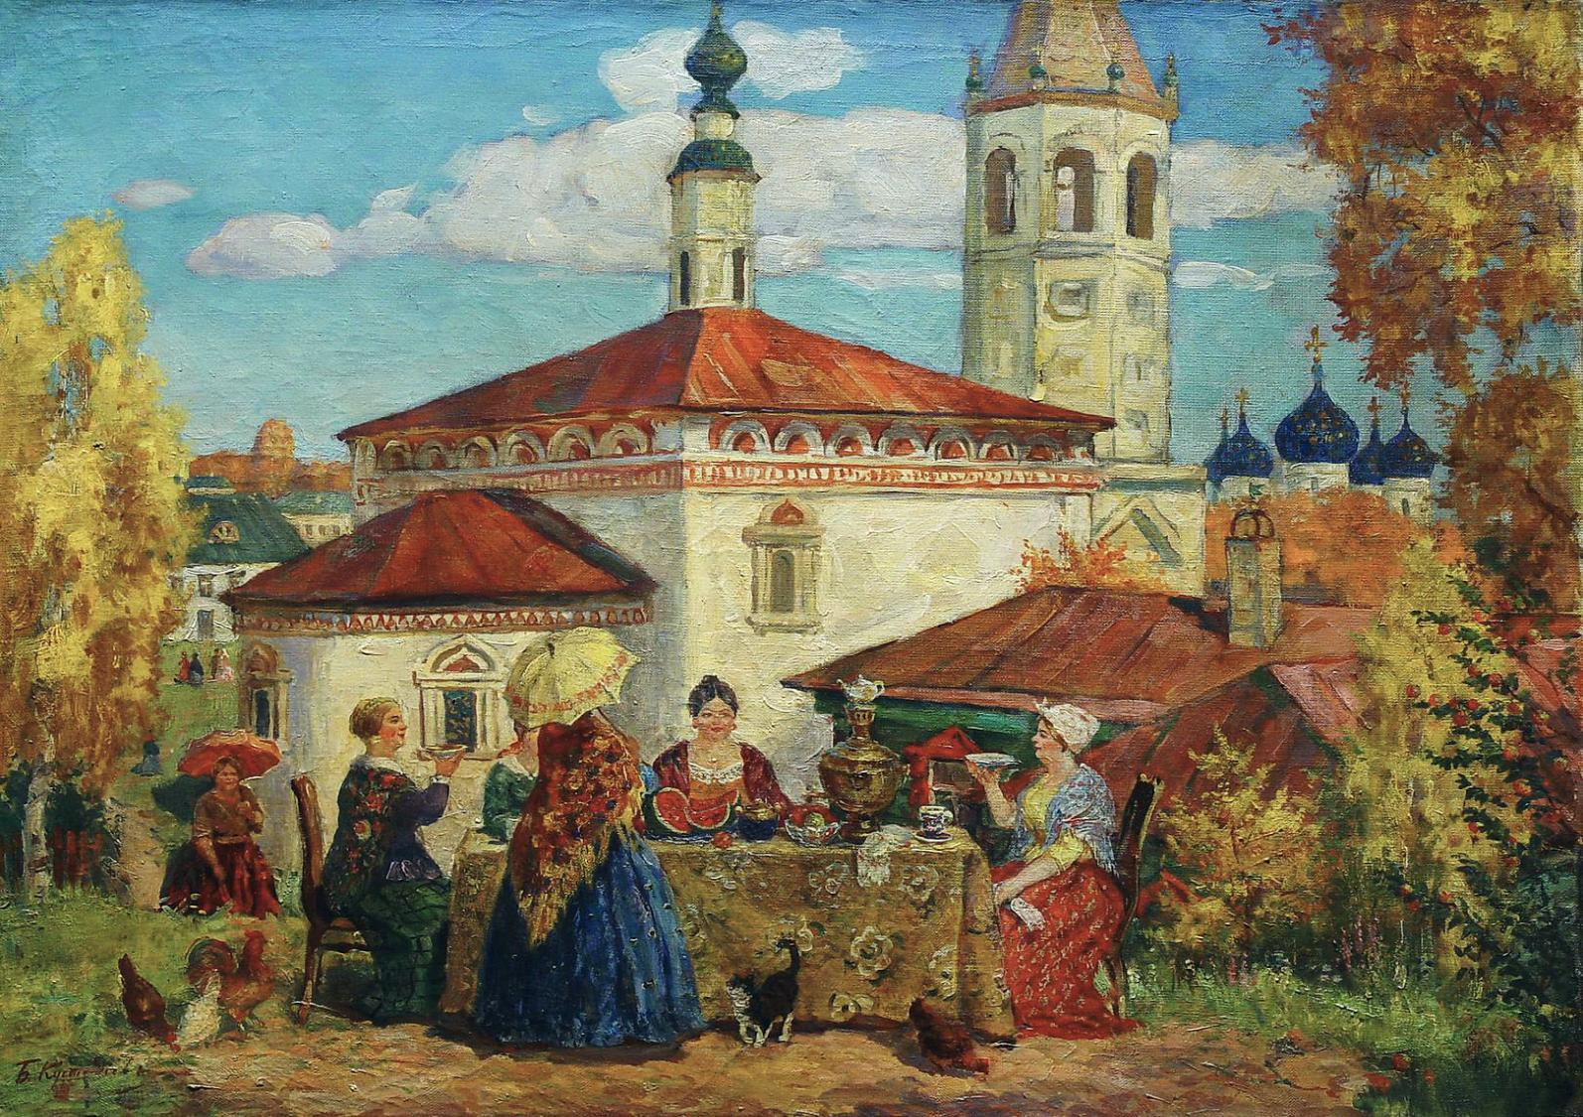

Slide 10
Это интересно
Больше всего чая в мире пьют англичане
Запивать лекарства чаем вредно
Несколько раз заваривать чай можно, но не полезно: после 1-ого заваривания он отдает напитку 50% полезных веществ, а после 4-ого – 3%.
Настоящий чай очень дорогой – 50 граммов чая может стоить в Китае до 800 долларов.
Вода для чая – самое важное. Если нет родниковой воды, то лучше использовать процеженную или отстоянную.

